Slide 1

1.6 组合的生成算法
集合{1,2,…,n}的组合 n位二进制数
{1,2,3}的组合 3位二进制数
000
{3} 001
{2} 010
{2,3} 011
{1} 100
{1,3} 101
{1,2} 110
{1,2,3} 111

Slide 2
1.6 组合的生成算法
1.6.1 一个新算法
1.6.2 格雷码顺序法
1.6.2 生成集合的r组合

Slide 3
1.6.1 一个新算法
(一) 基本思想
n位二进制数可划分两类：
(1)将0插入每一个n－1位二进制数后，得到
2^{n-1}个不同的n位二进制数；
(2)将1插入每一个n－1位二进制数后，得到
2^{n-1}个不同的n位二进制数。

Slide 4
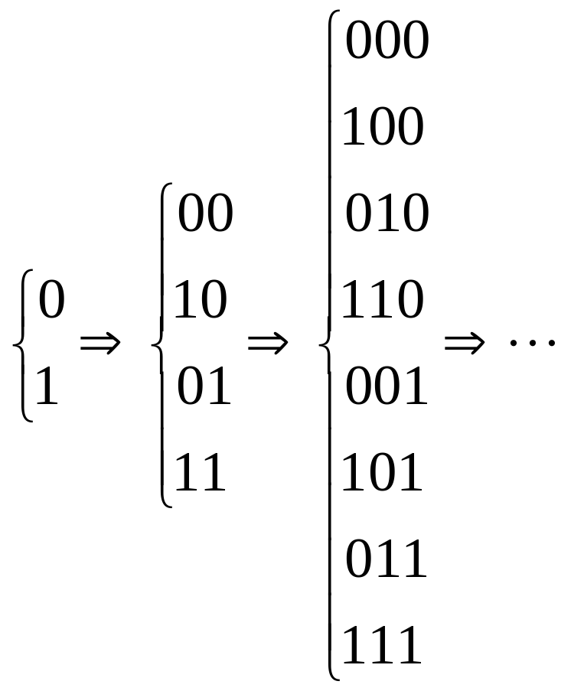
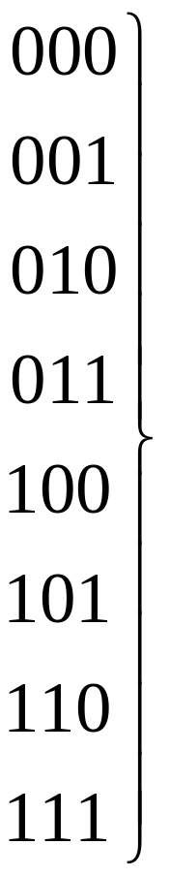
1.6.1 一个新算法

Slide 5
1.6.1 一个新算法
上述归纳描述已明确对任意正整数n，生成所有n位二进制数的系统过程。其中
(1)第一个n位二进制数为00…0，最后一个n
位二进制数为11…1
(2)第2^{n-1}个n位二进制数为11…10，第2^{n-1}＋1
个n位二进制数为00…01
(3)前2^{n-1}个n位二进制数末位上的数字均为0;
后2^{n-1}个n位二进制数末位上的数字均为1

Slide 6
1.6.1 一个新算法
定理1.6.1 按上述归纳描述，n位二进制数a₀a₁…a_{n-1}所处位置数为
a₀×2⁰＋a₁×2¹＋…＋a_{n-1}×2^{n-1}

Slide 7
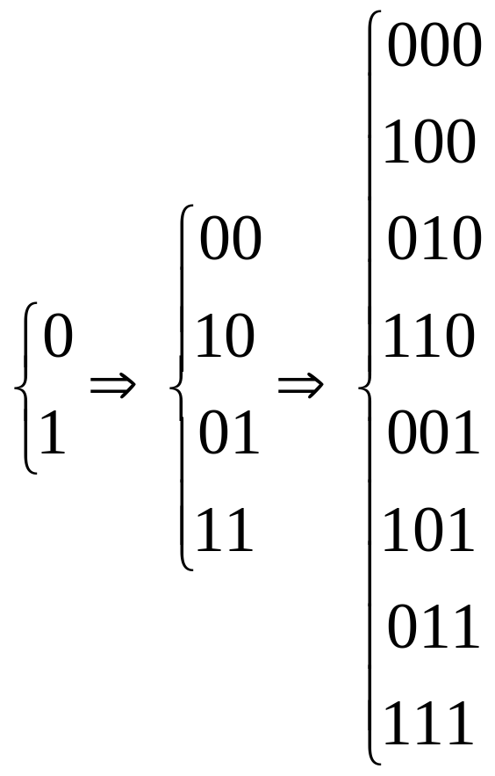
1.6.1 一个新算法
(二) 计算机实现
000
100
010
110
001
101
011
111
从左向右找第一个0，改变该位及其前面的

Slide 8
1.6.1 一个新算法
(三) 算法描述
生成n位二进制数的新算法
从n位二进制数a₀a₁…a_{n-1}＝00…00开始，当a₀a₁…a_{n-1}≠11…11时，做：
从左向右扫描找出使得a_{j}＝0最小的整数j(0≤j≤n－1)改变a₀a₁…a_{j}的值

Slide 9
1.6.1 一个新算法
定理1.6.2 上面描述的算法，对每个正整数n产生2^{n}个不同的n位二进制数。
证明
(1)算法用于n＝1,2时，定理显然成立。
(2)假设算法用于n－1时，产生2^{n-1}个不同的
n－1位二进制数。

Slide 10
1.6.1 一个新算法
设当前n位二进制数a₀a₁…a_{j-1}a_{j}a_{j+1}…a_{n-2}a_{n-1},从左向右找到第一个a_{j}＝0
若j＝n－1，即a₀a₁…a_{j-1}a_{j}a_{j+1}…a_{n-2}a_{n-1}＝11…10，则a₀a₁…a_{n-2}a_{n-1}是第2^{n-1}个n位二进制数，改变a₀a₁…a_{n-2}a_{n-1}的值,得到第2^{n-1}＋1个n位二进制数为00…01。

Slide 11
1.6.1 一个新算法
若j≠n－1，即a₀a₁…a_{j-1}a_{j}a_{j+1}…a_{n-2}a_{n-1} ≠11…10，则a₀a₁…a_{j-1}a_{j}a_{j+1}…a_{n-2}a_{n-1}不是第2^{n-1}个n位二进制数，于是a₀a₁…a_{j-1}a_{j}a_{j+1}…a_{n-2}a_{n-1}的直接后继n位二进制数末位上的数字仍为a_{n-1}。
又a₀a₁…a_{j-1}a_{j}a_{j+1}…a_{n-2}是n－1位二进制数，改变a₀a₁…a_{j-1}a_{j}的值即得其直接后继n－1位二进制数00…01a_{j+1}…a_{n-2}。
因此，当前n位二进制数a₀a₁…a_{j-1}a_{j}a_{j+1}…a_{n-2}a_{n-1}的后继n位二进制数为00…01a_{j+1}…a_{n-2}a_{n-1}。

Slide 12
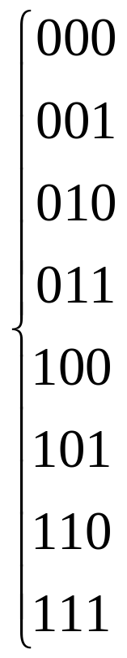
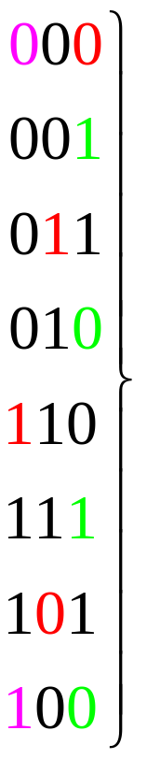
1.6.2 格雷码顺序法
(一) n阶格雷码的概念
三阶二进制数 三阶格雷码
相邻两个、首尾两个均只有一位不同

Slide 13
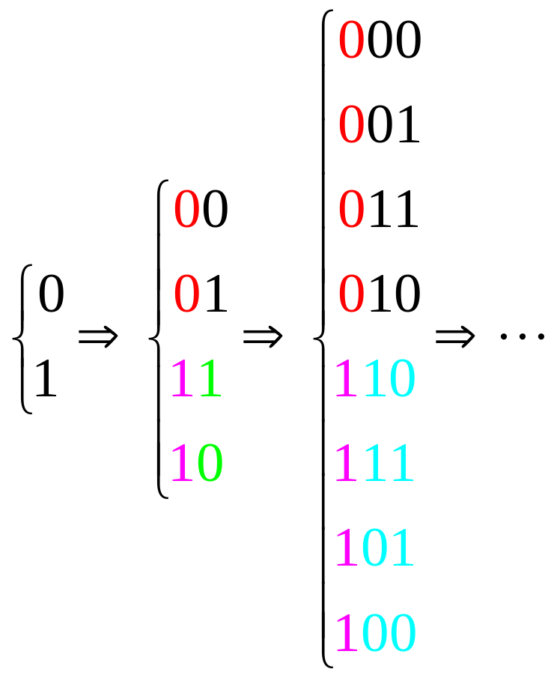
1.6.2 格雷码顺序法
(二) 构造n阶格雷码
原序前加0，逆序前加1

Slide 14
1.6.2 格雷码顺序法
(三) 计算机实现
000(偶数个1,改变最后一位)
001(奇数个1,从右向左找第一个1,改变其前一位)
011
010
110
111
101
100

Slide 15
1.6.2 格雷码顺序法
(四) 生成格雷码的算法
从序列a_{n-1}…a₁a₀＝00…00开始，当序列
a_{n-1}…a₁a₀≠10…00时，做：
(1)计算f(a_{n-1}…a₁a₀)＝a_{n-1}＋…＋a₁＋a₀
(2)如果f(a_{n-1}…a₁a₀)是偶数，则改变a₀
(3)否则，确定这样的j，使得a_{j}＝1，对满足
j＞i的所有i，a_{j}＝0，然后改变a_{j}+1

Slide 16
1.6.2 格雷码顺序法
定理1.6.4 上面描述的算法，对每个正整数n产生n阶格雷码。

Slide 17
1.6.2 生成集合的r组合
定义1.6.2 设集合{1,2,…,n}的两个不同r组合a₁a₂…a_{r}与b₁b₂…b_{r}是，且
1≤a₁＜a₂＜…＜a_{r}≤n与1≤b₁＜b₂＜…＜b_{r}≤n，若存在i使a₁＝b₁, a₂＝b₂,…,a_{i-1}＝b_{i-1},a_{i}＜b_{i}，则r组合a₁a₂…a_{r}按字典序先于r组合b₁b₂…b_{r}

Slide 18
1.6.2 生成集合的r组合
定理1.6.5 字典序中，集合{1,2,…,n}的第一个r组合是12…r，最后一个r组合是(n－r＋1)(n－r＋2)…n。
设a₁a₂…a_{r}≠(n－r＋1)(n－r＋2)…n。令k是满足a_{k}＜n且使得a_{k}＋1不同于a₁,a₂,…,a_{r}中的任何一个的最大整数。则字典序中, a₁a₂…a_{r}的直接后继r组合是
a₁a₂…a_{k-1}(a_{k}＋1)(a_{k}＋2)(a_{k}＋r－k＋1)

Slide 19
1.6.2 生成集合的r组合
字典序生成{1,2,…,n}的r组合算法
从r组合a₁a₂…a_{r}＝12…r开始，当
a₁a₂…a_{r}≠(n－r＋1)(n－r＋2)…n时，做:
(1)确定最大整数k，使a_{k}＋1≤n且a_{k}＋1不是
a₁,a₂,…,a_{r}
(2)用a₁a₂…a_{k-1}(a_{k}＋1)(a_{k}＋2)(a_{k}＋r－k＋1)替
换a₁a₂…a_{r}

Slide 20
1.6.2 生成集合的r组合
例1.6.1 生成{1,2, 3, 4, 5, 6,7}的5组合
解 生成的5组合如下：
12345 12346 12347 12356 12357
12367 12456 12457 12467 12567
13456 13457 13467 13567 14567
23456 23457 23467 23567 24567
34567

Slide 21
1.6.2 生成集合的r组合
例1.6.2 生成{1,2,3,4}的3排列。
解 先生成字典序3组合：123,124,134,234。对每个3组合,再生成其所有排列
123，132，312，321，231，213，
124，142，412，421，241，214，
134，143，413，431，341，314，
234，243，423，432，342，324。

